Slide 1
Erstellen einer
Werkschau (Lerndokumentation) im Holzbau LAB

Slide 2
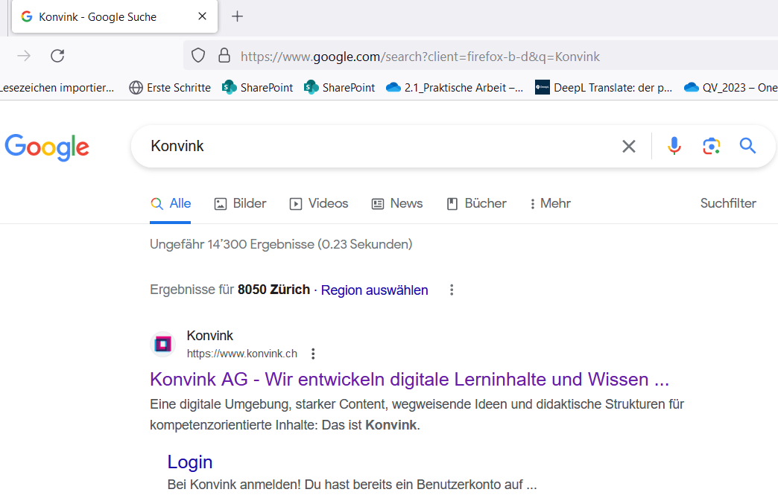
Einloggen in Konvink
Schritt 1
Anklicken
Button Login
Mittwoch, 16. Oktober 2024

Slide 3
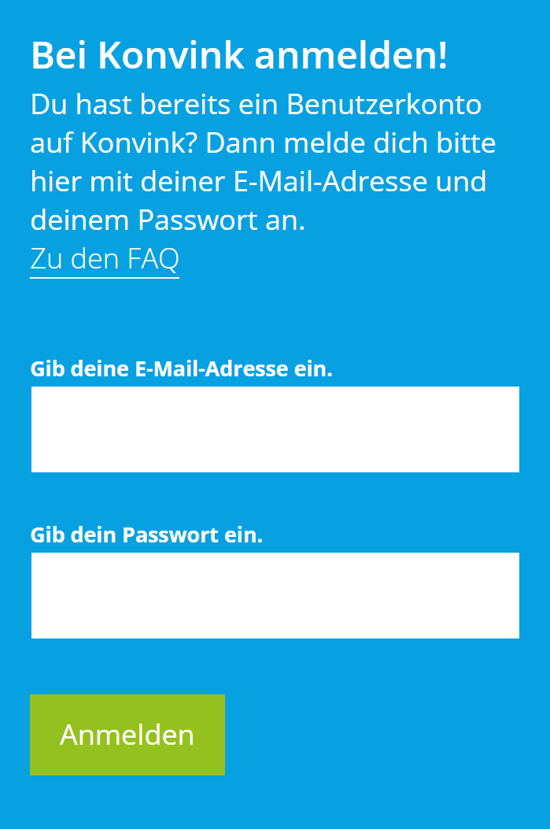
Einloggen
Persönliche Logindaten eingeben
Sie haben von Holzbau Schweiz mit ihrer Schul-Mailadresse ein Login erhalten

Slide 4
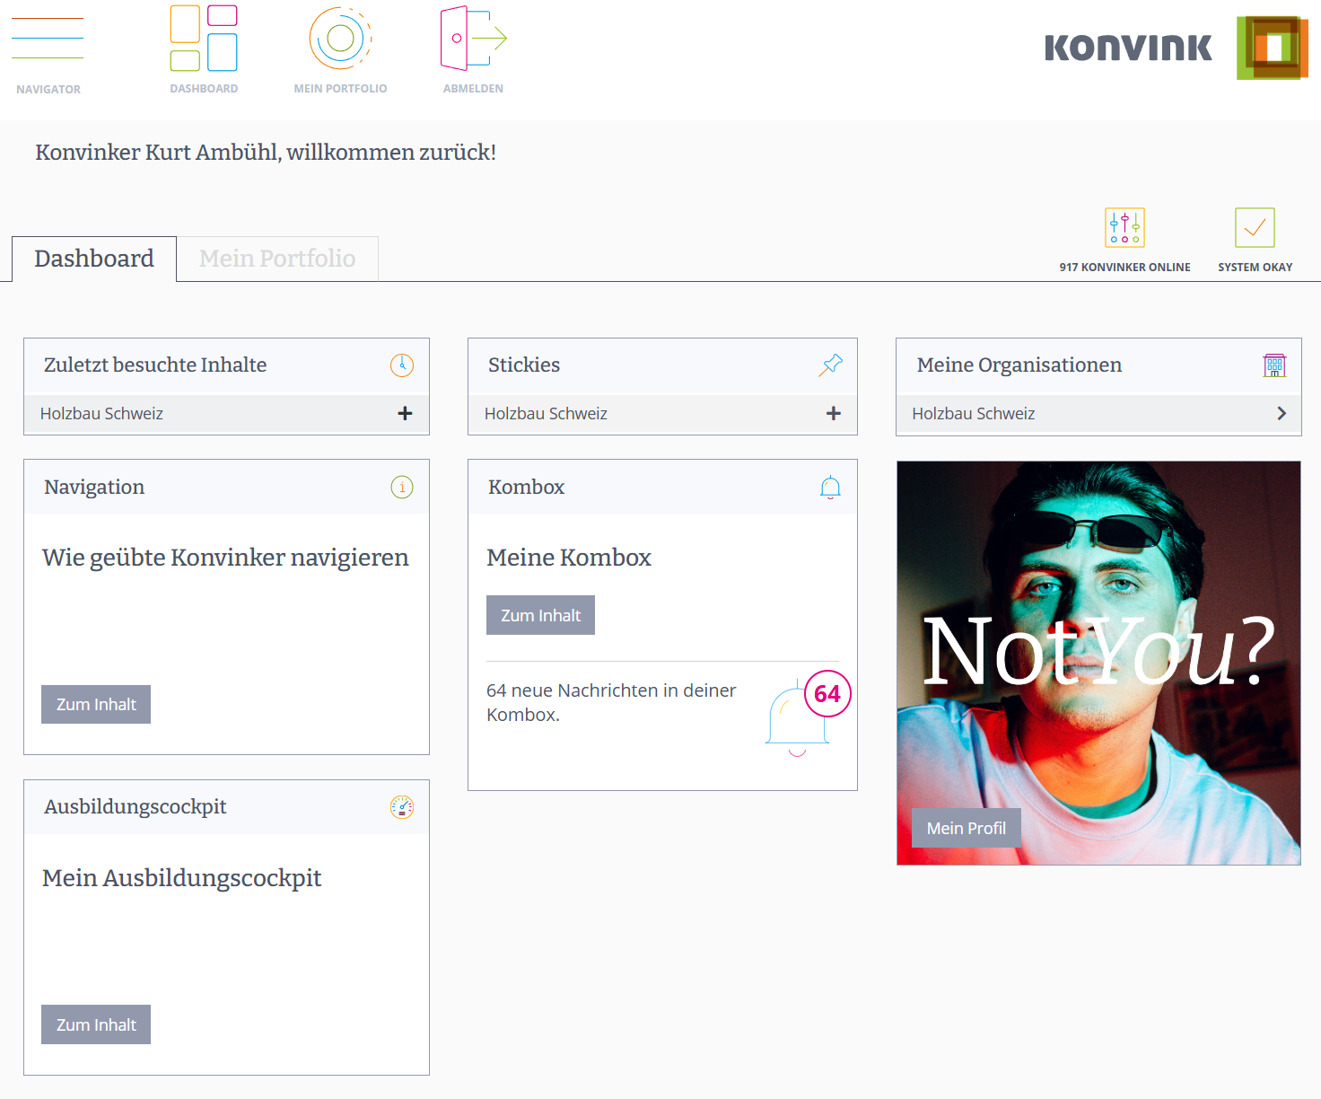
Einloggen
Übersicht
«Mein Profil» anpassen
Wechseln auf «Mein Portfolio»
Notes:
Unter «Mein Profil» können Angaben zur Person + das Profilbild angepasst werden

Slide 5
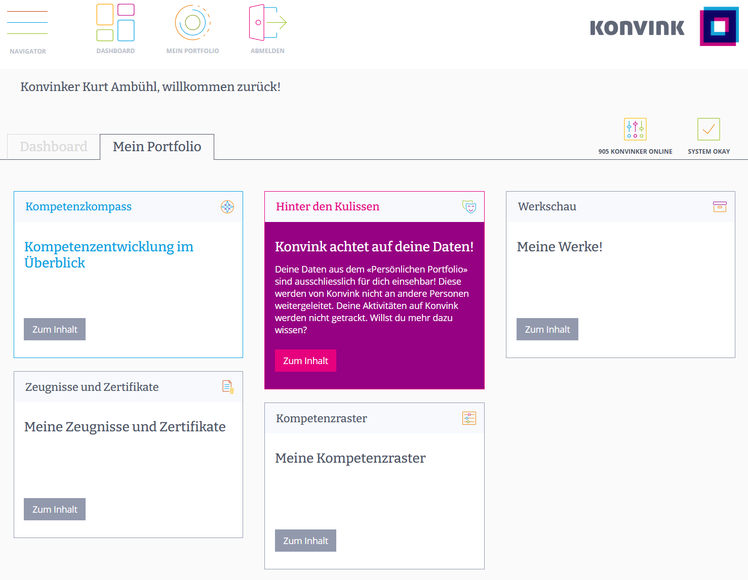
Handlungskompetenz / Praxisauftrag
Über diese Schritte kommen sie zu Handlungskompetenz und zum Praxisauftrag

Slide 6
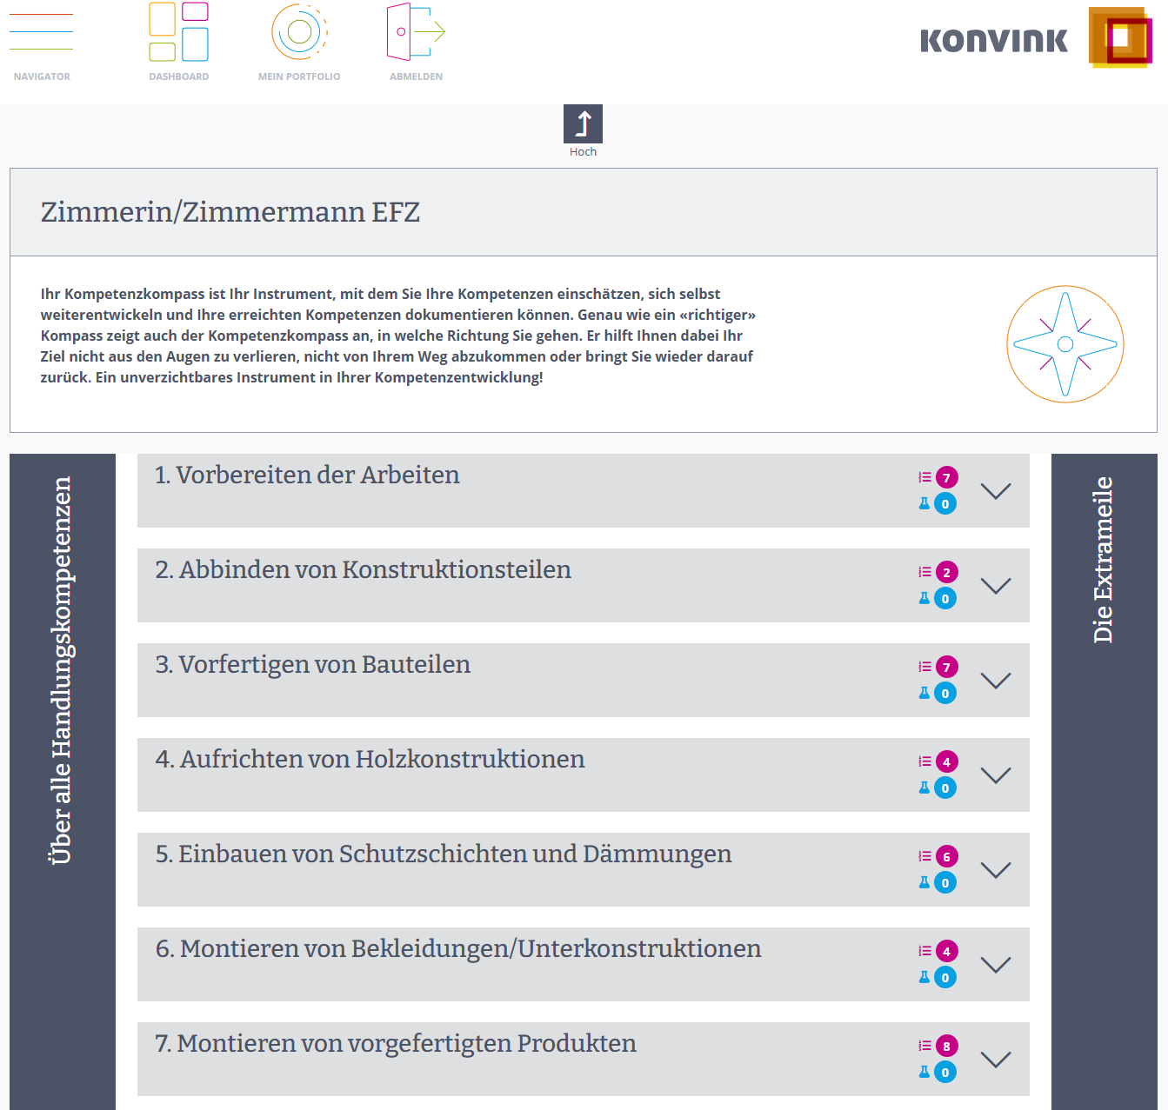
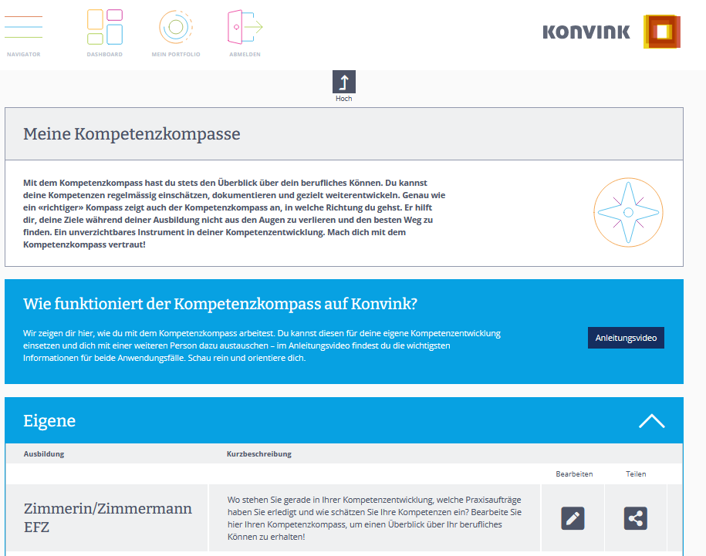
Handlungskompetenz / Praxisauftrag
Über diese Schritte kommen sie zur Handlungskompetenz und zum Praxisauftrag

Slide 7
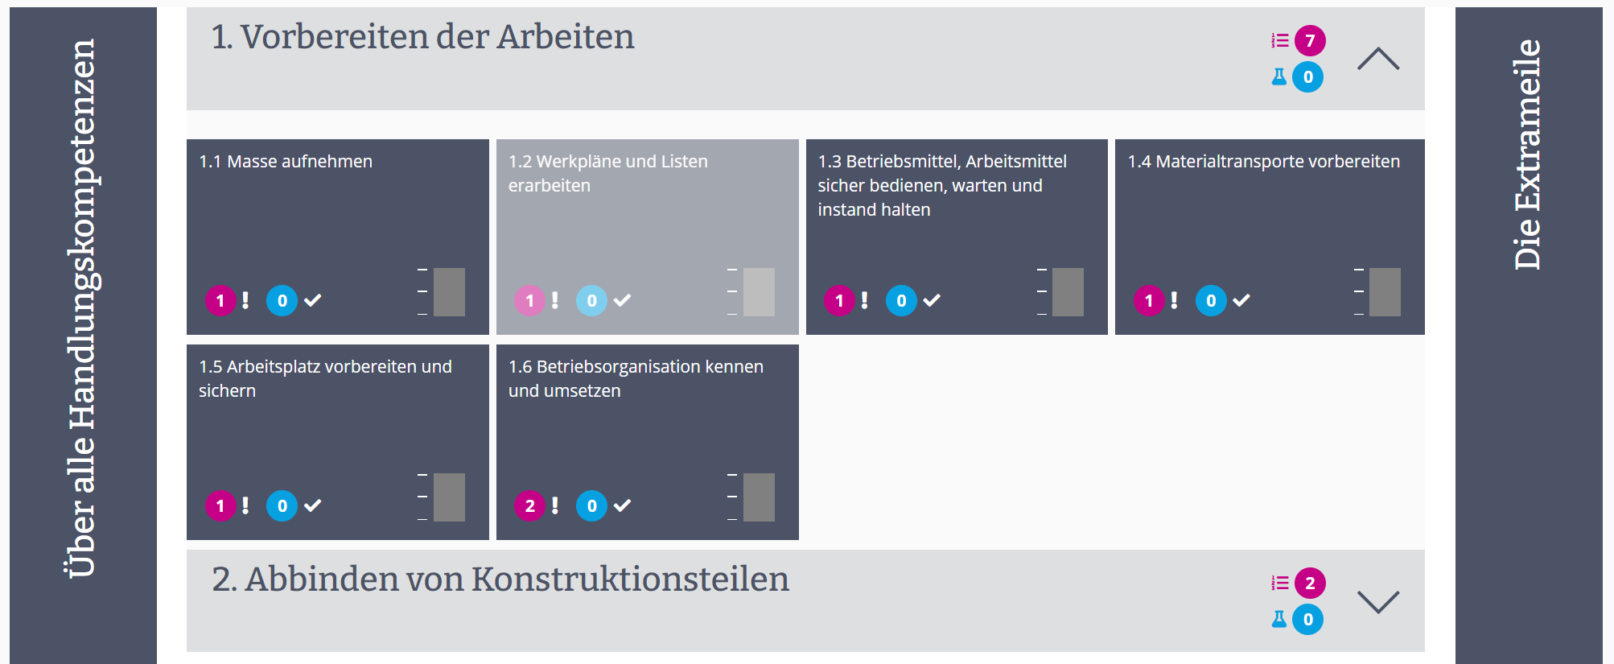
Handlungskompetenz / Praxisauftrag
Über diese Schritte kommen Sie zur Handlungskompetenz und zum Praxisauftrag

Slide 8
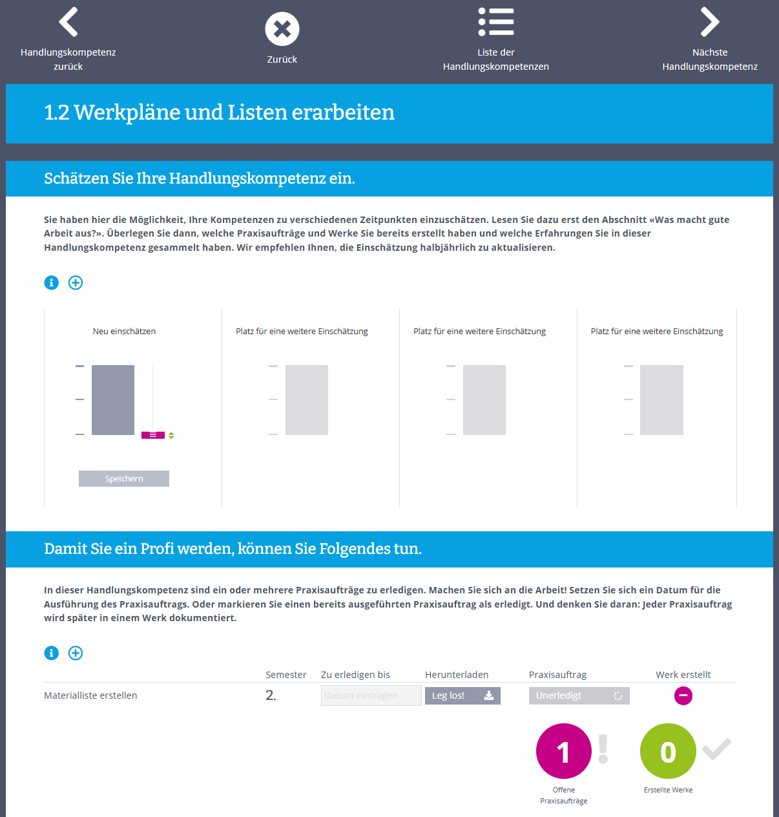
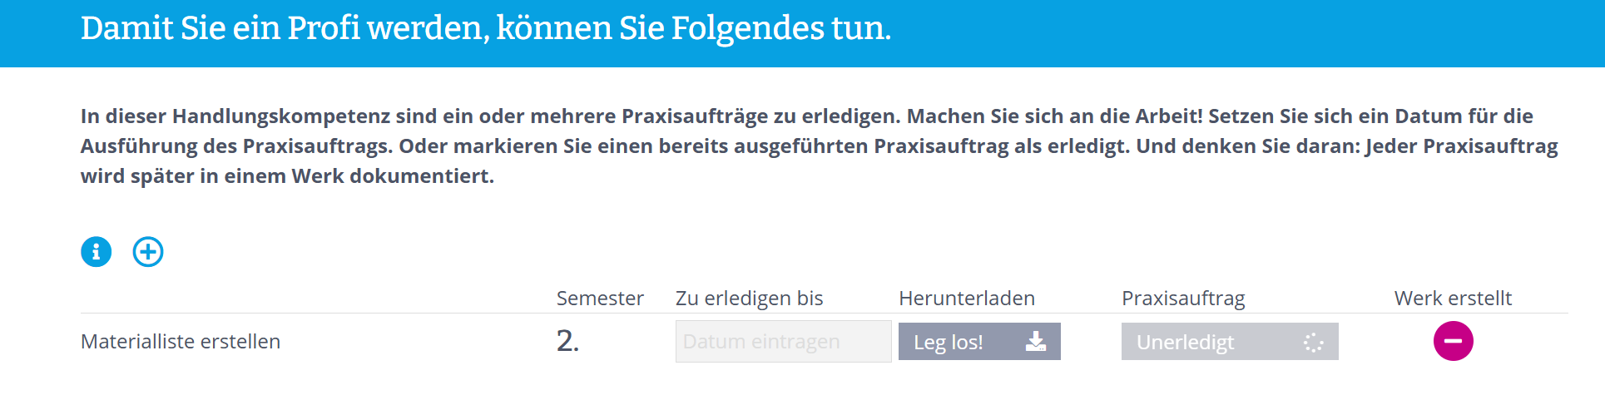
Handlungskompetenz / Praxisauftrag

Slide 9
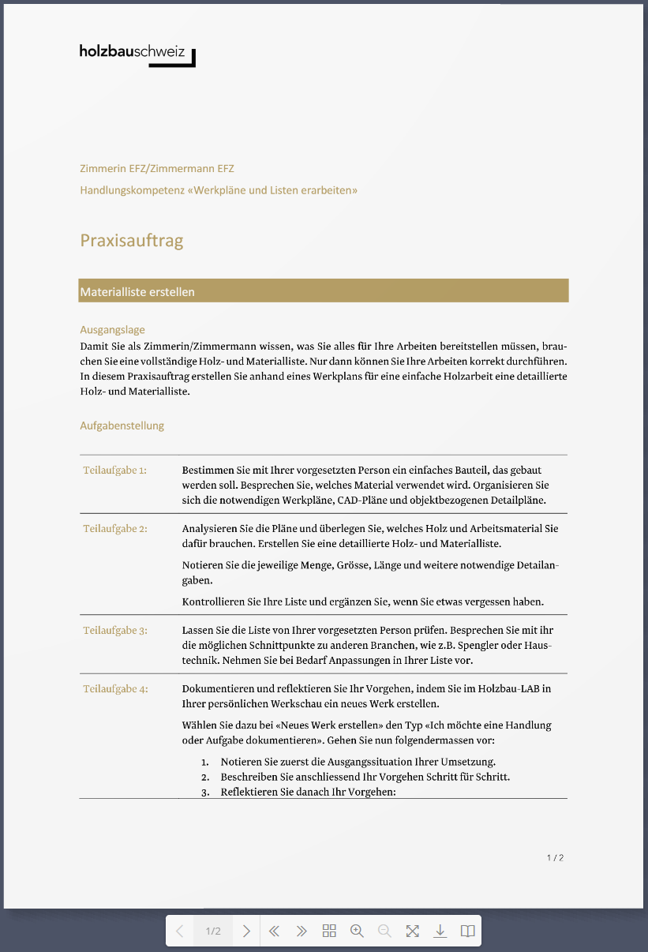
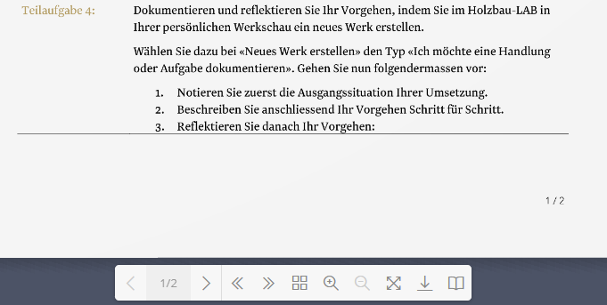
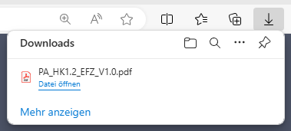
Praxisauftrag
Nun erscheint der Praxisauftrag
Drücken sie die Taste Download
Das Dokument wird in den
Downloads gespeichert
Datei öffnen

Slide 10
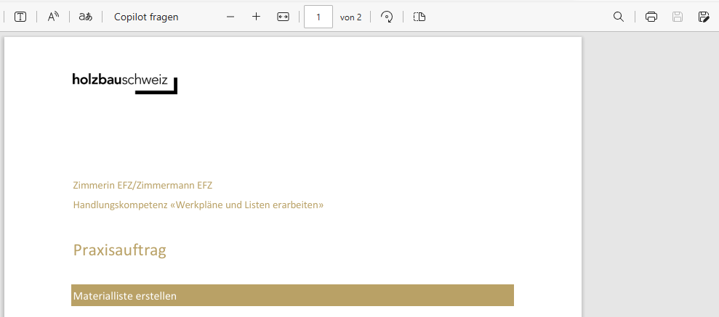
Praxisauftrag
Praxisauftrag erscheint im PDF-Format
Speichern unter
Ordner zum Abspeichern auswählen
Dateiname evtl. anpassen
Speichern
Notes:
PDF kann nicht gespeichert werden……
PDF unter Downloads mit rechter Maustaste anklicken
Öffnen mit
Microsoft Edge oder Firefox auswählen
Speichern unter
Ordner zum Abspeichern auswählen….

Slide 11
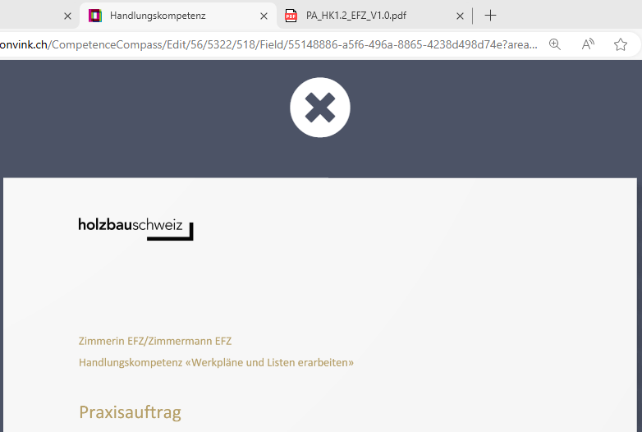
Zurück zu Konvink
Durch drücken der Browsertaste kehren sie zurück zu der Handlungskompetenz
Taste Handlungskompetenz drücken
Schliessen sie das Dokument Praxisauftrag

Slide 12
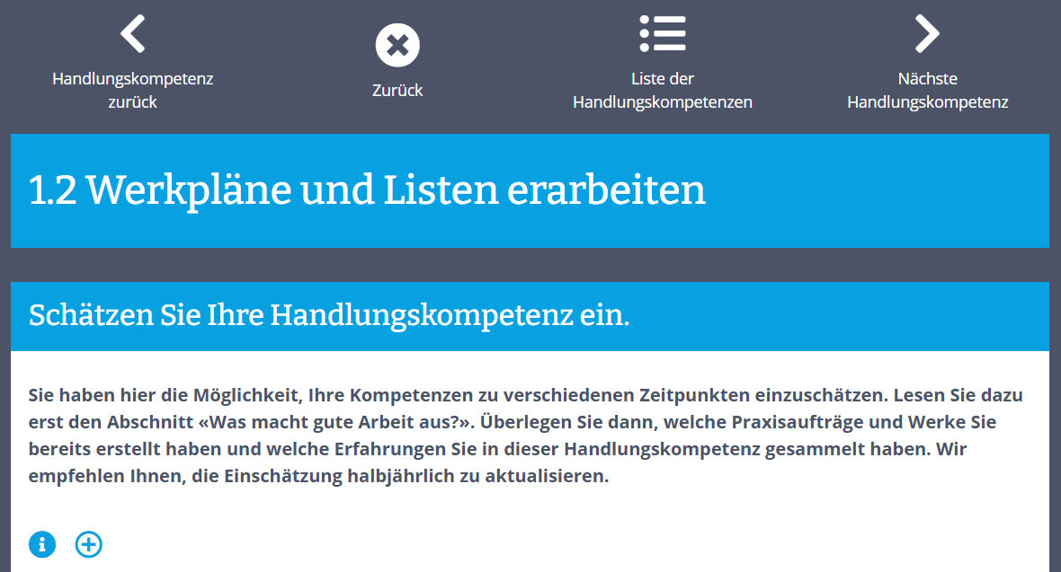
Zurück zu Konvink
Klicken sie auf die Taste «Zurück»
Nun sind sie zurück auf der Übersichtsseite
Klicken sie auf die Taste «Dasboard»

Slide 13
Erstellen meines Werkes / Lerndokumentation
Wechseln auf
«MEIN PORTFOLIO»

Slide 14
Mein Portfolio
Wechseln auf «Meine Werke!»

Slide 15
Meine Werke
Neues Werk erstellen

Slide 16
Werk erstellen
Projekt mit Praxisauftrag/Handlungskompetenz
Projekt ohne Praxisauftrag/Handlungskompetenz
Notes:
Variante 1: Praxisauftrag mehrheitlich vorhanden
Variante 2: Umfangreichen Projekten, kein Praxisauftrag vorhanden

Slide 17
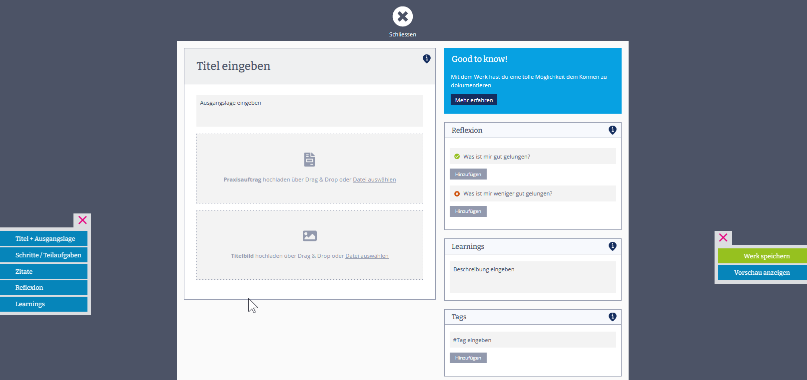
Werk erstellen
Startseite zum Werk erstellen

Slide 18
Titel
Nun kann Schritt für Schritt das Werk erstellt werden
Titel eingeben (Infobutton beachten)
Handlungskompetenz & LD Nr. ergänzen
HK 1.2 / LD 1
HK 1.2 bedeutet: Handlungskompetenz
L D1 bedeutet: Lerndokumentationsnummer
Notes:
Infobutton oder Infopin

Slide 19
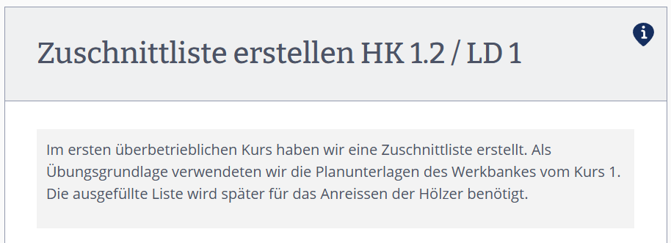
Ausgangslage

Slide 20
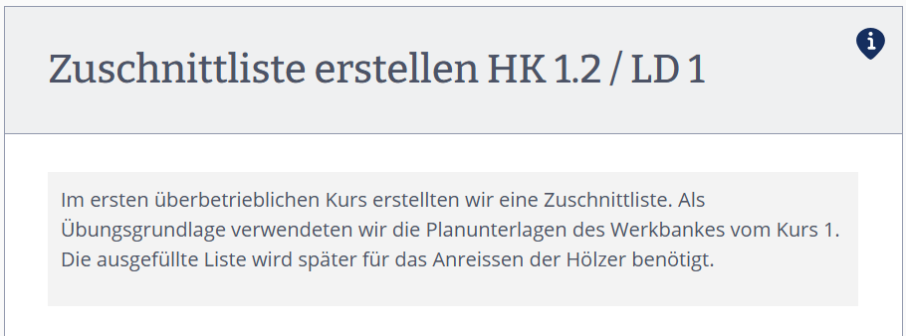
Ausgangslage

Slide 21
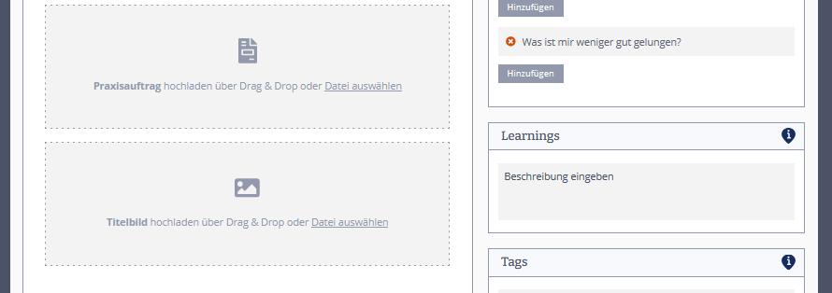
Praxisauftrag
Was ist mein Praxisauftrag (diesen bekommen sie vom Berufsbildner zugeteilt)
Sie finden ihn auch im Kompetenzkompass oder in ihren vorgängig heruntergeladenen Dateien

Slide 22
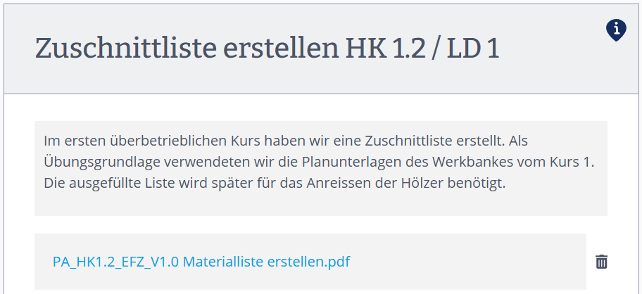
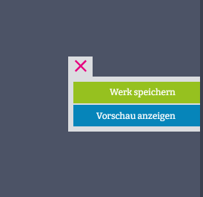
Praxisauftrag
1
2
! Achtung ! Den Praxisauftrag können sie erst lesen, wenn sie auf den Button «Werk speichern» und anschliessend «Vorschau anzeigen» klicken

Slide 23
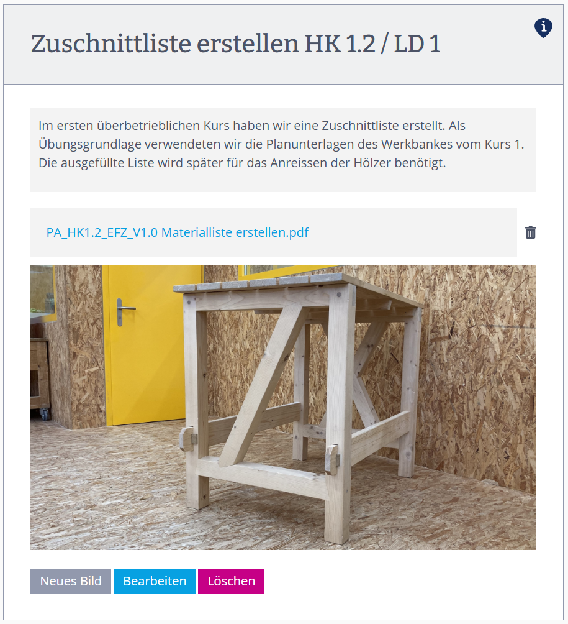
Titelbild
Nehmen sie ein aussagekräftiges Bild, welches SIE erstellt haben, zu diesem Thema ( Bildrecht beachten)

Slide 24
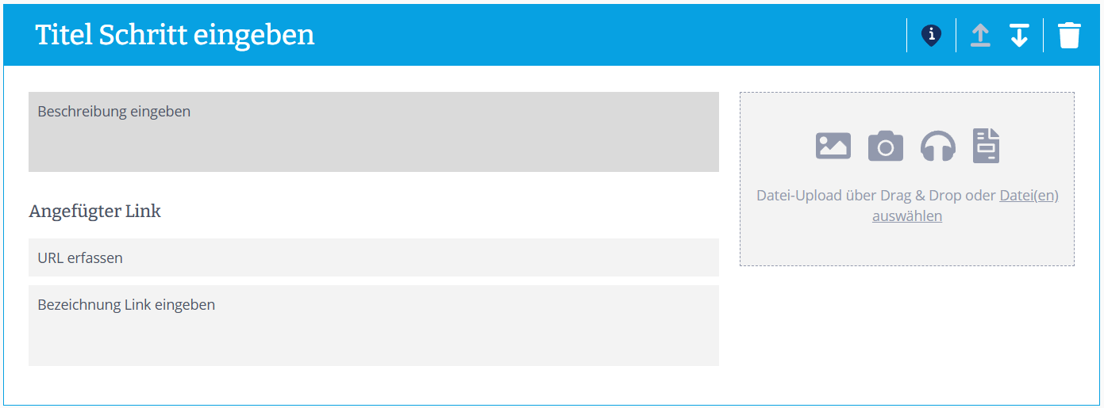
Arbeitsschritte
Nun können sie Schritt für Schritt ihre Arbeitsgänge beschreiben und dokumentieren
Notes:
Titel: Gib dem Schritt / Teilaufgabe einen aussagekräftigen Titel

Slide 25
Arbeitsschritte
Notes:
Titel: Gib dem Schritt / Teilaufgabe einen aussagekräftigen Titel

Slide 26
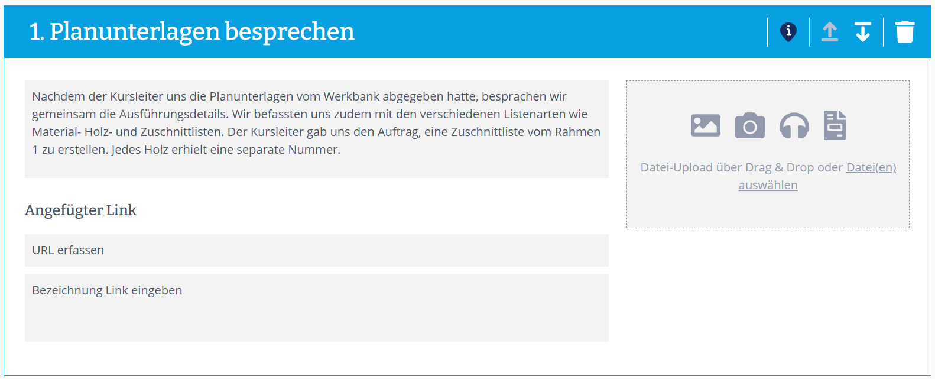
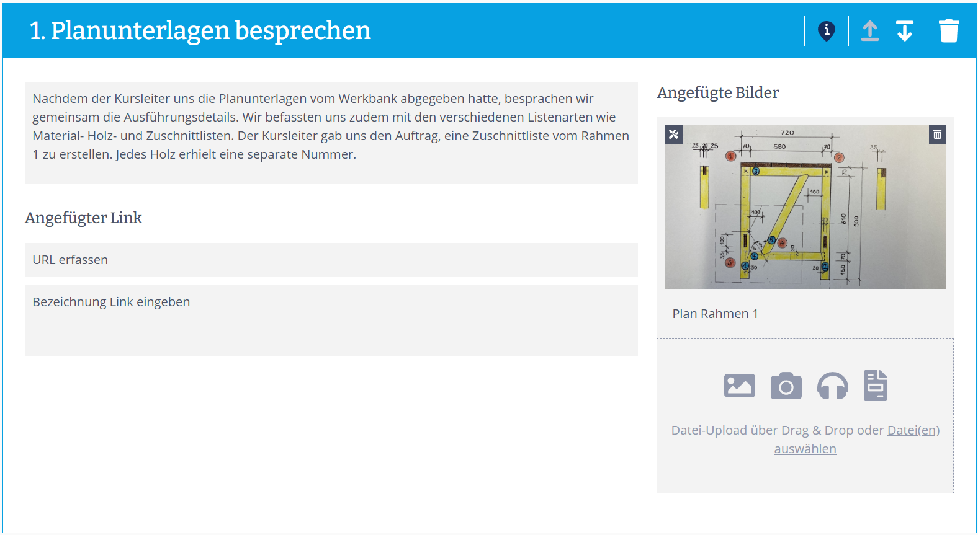
Arbeitsschritte
Bilder hochladen, Dokumente anhängen oder auf eine Webseite verlinken.
Notes:
Datei(en) auswählen
Variante 1: Bild (Foto)
Variante 2: Dokument (PDF)
Variante 3: Link

Slide 27
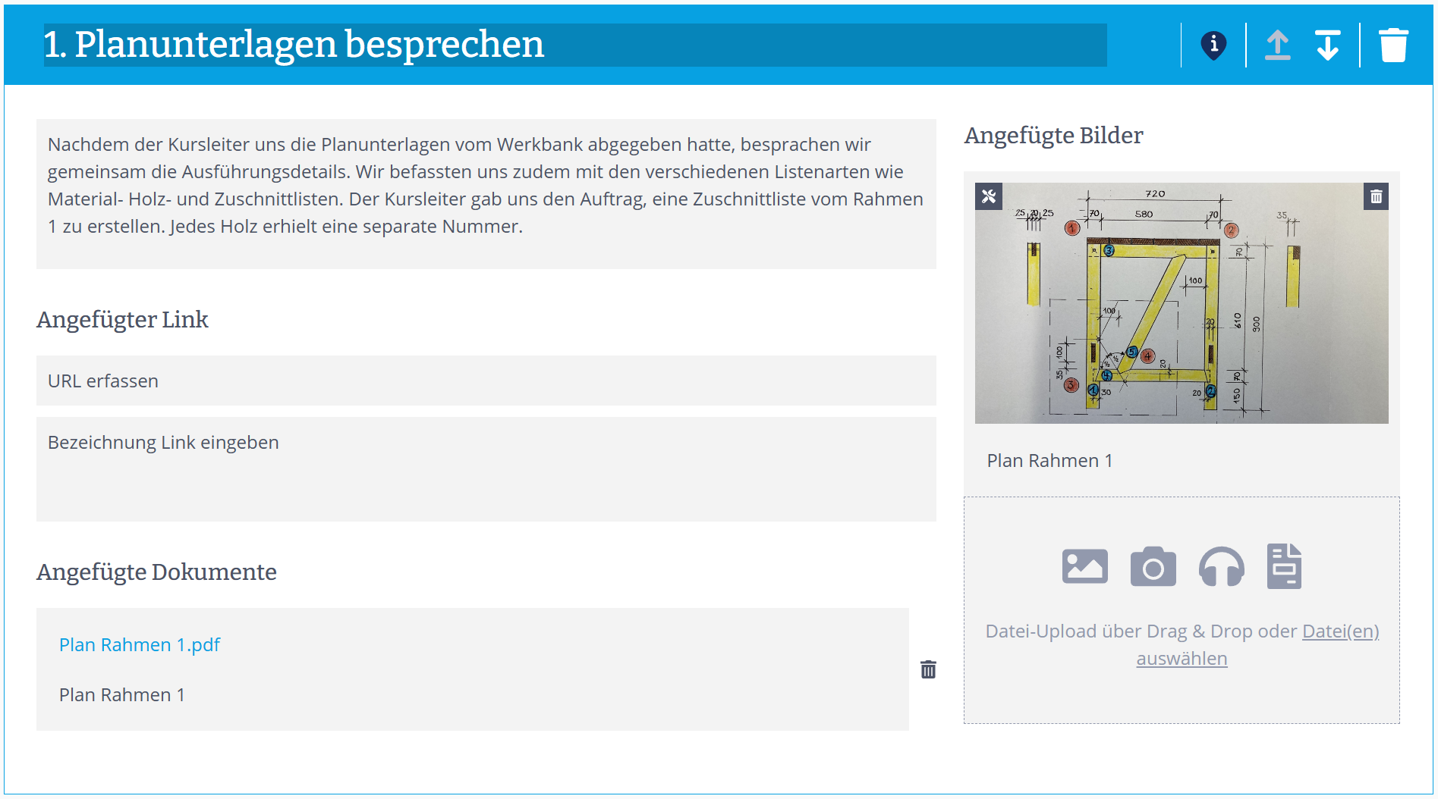
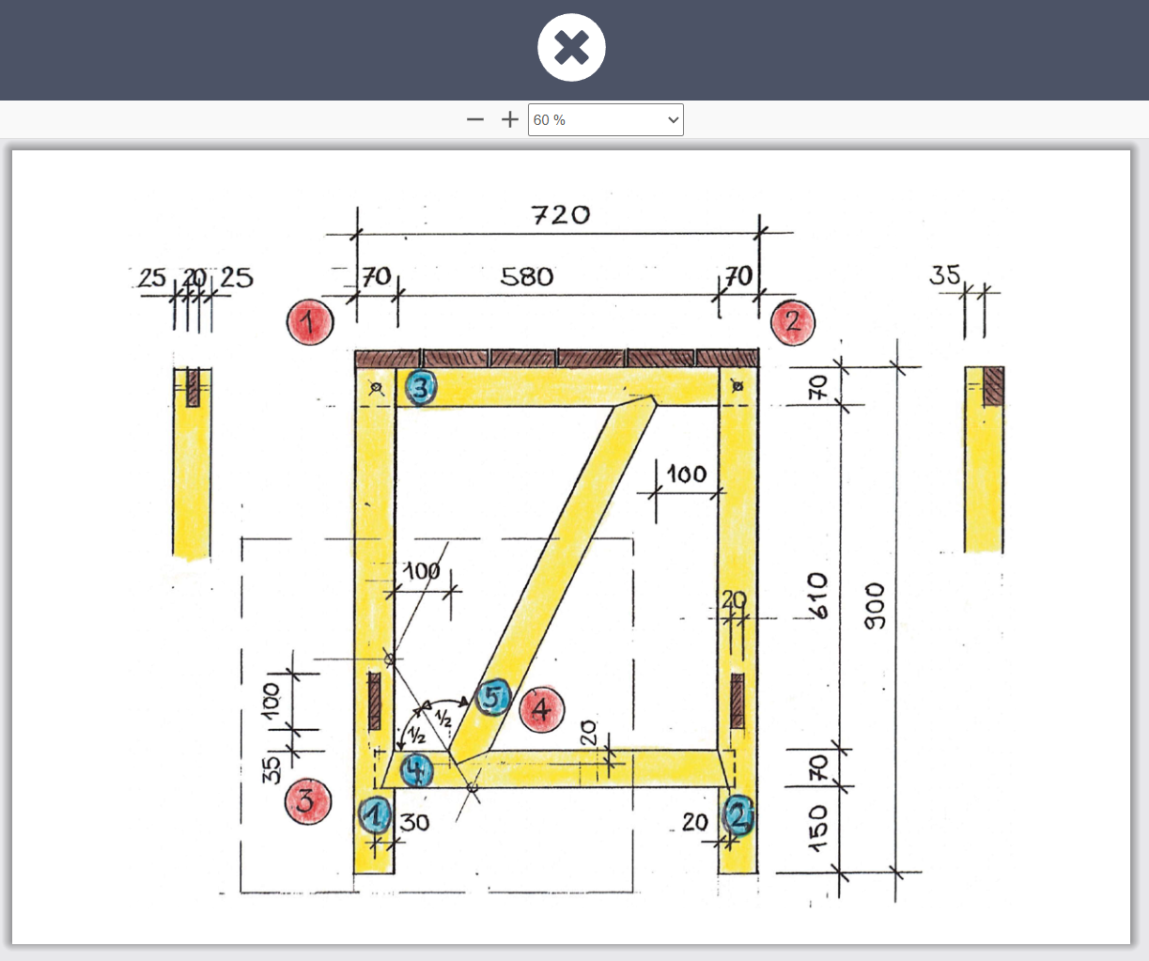
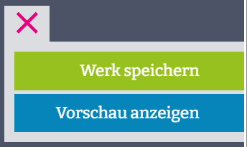
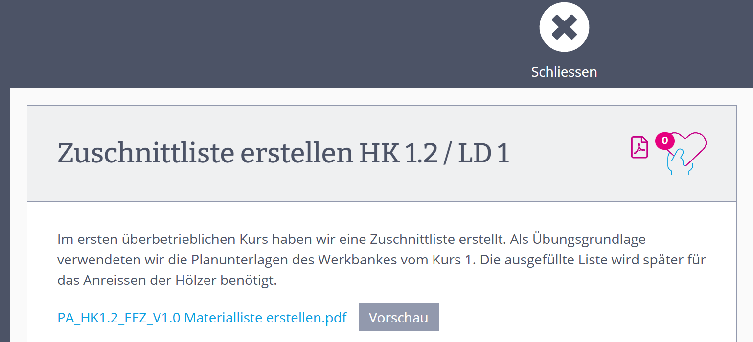
Arbeitsschritte
Angefügte Dokumente öffnen und schliessen

Slide 28
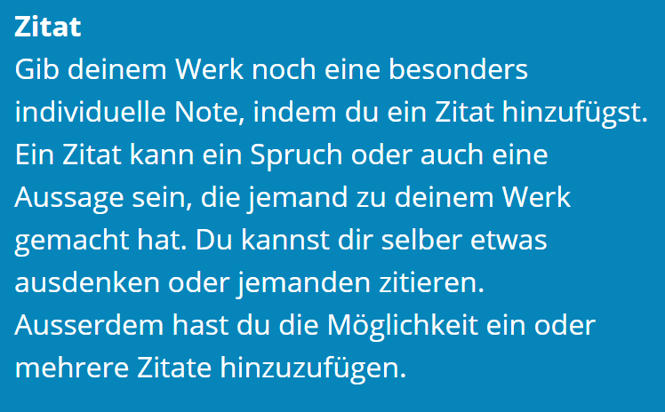
Zitat / Erkenntnis zu dieser Arbeit
Schreiben sie einen wichtigen Punkt auf. Was muss bei dieser Arbeit beachtet werden!

Slide 29
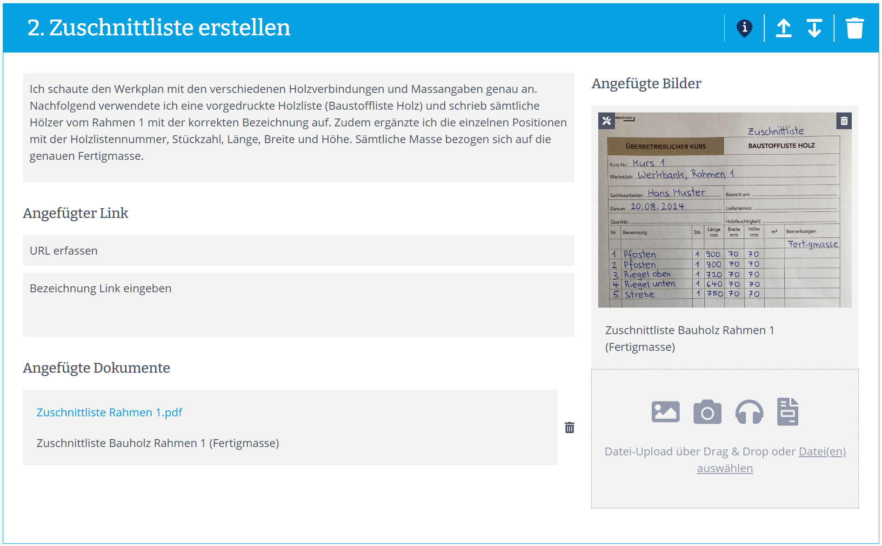
Nächster Schritt hinzufügen
Um einen nächsten Schritt oder ein weiteres Zitat zu erstellen, drücken sie auf den jeweiligen Button

Slide 30
Nächster Schritt hinzufügen

Slide 31
Zitat hinzufügen
Allenfalls auch ein Zitat zu dieser Arbeit hinzufügen

Slide 32
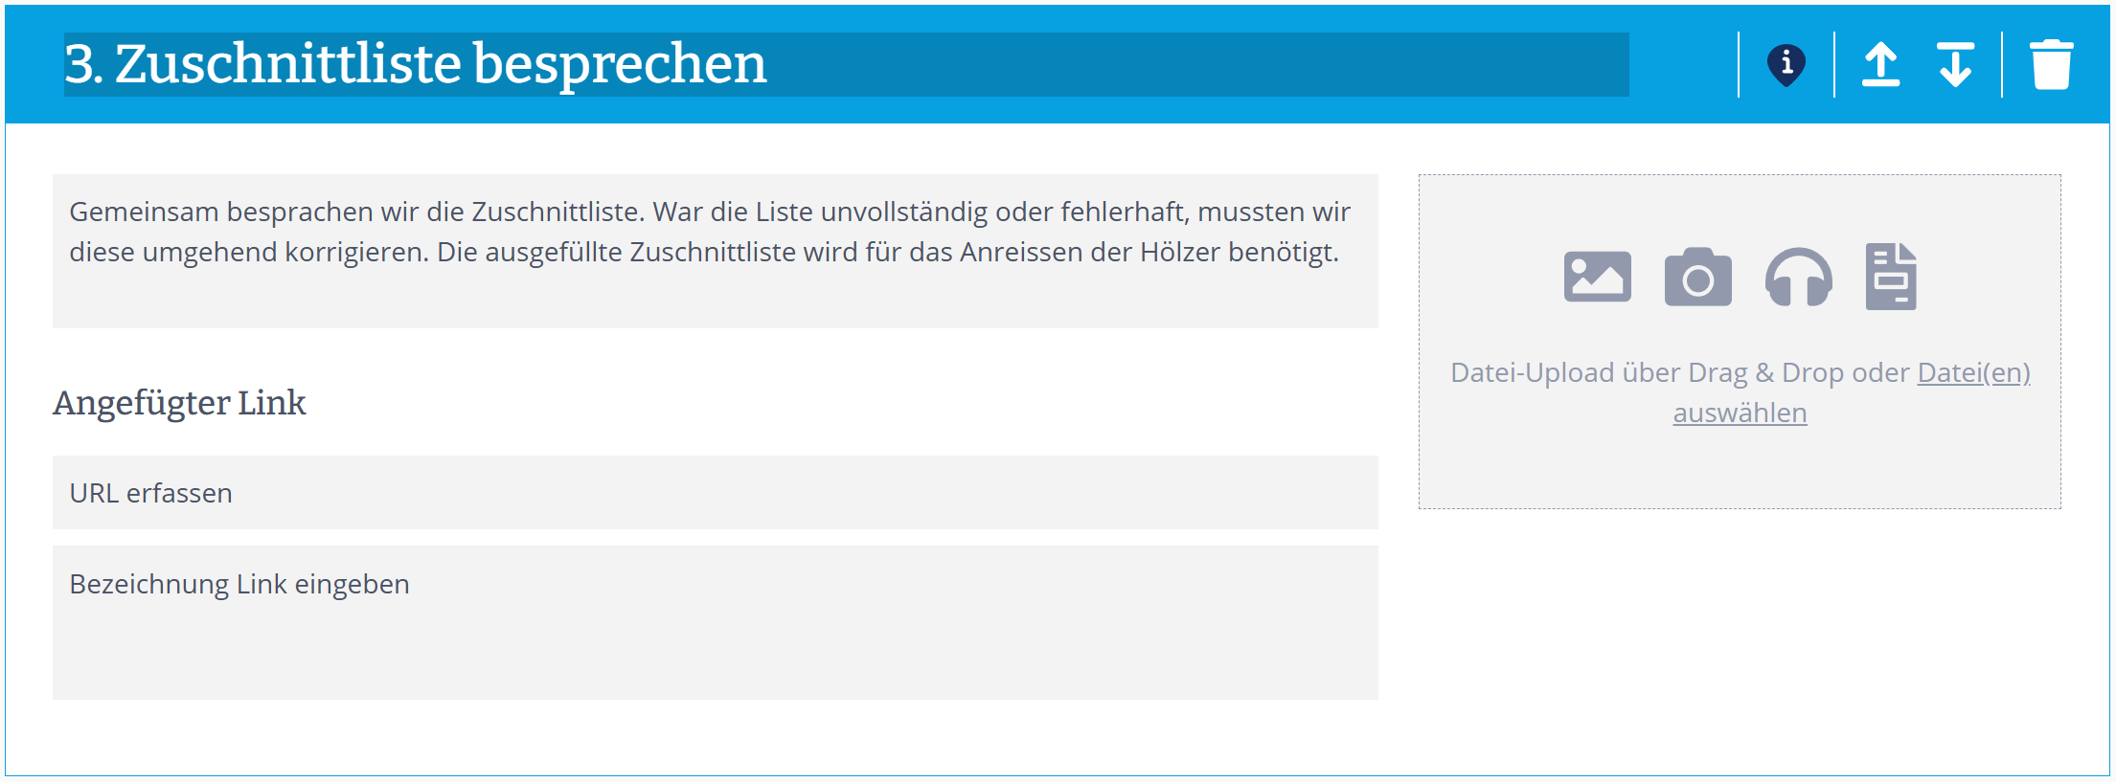
Nächster Schritt mit Zitat hinzufügen

Slide 33
Nächster Schritt mit Zitat hinzufügen

Slide 34
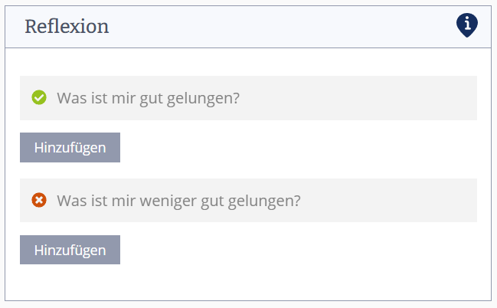
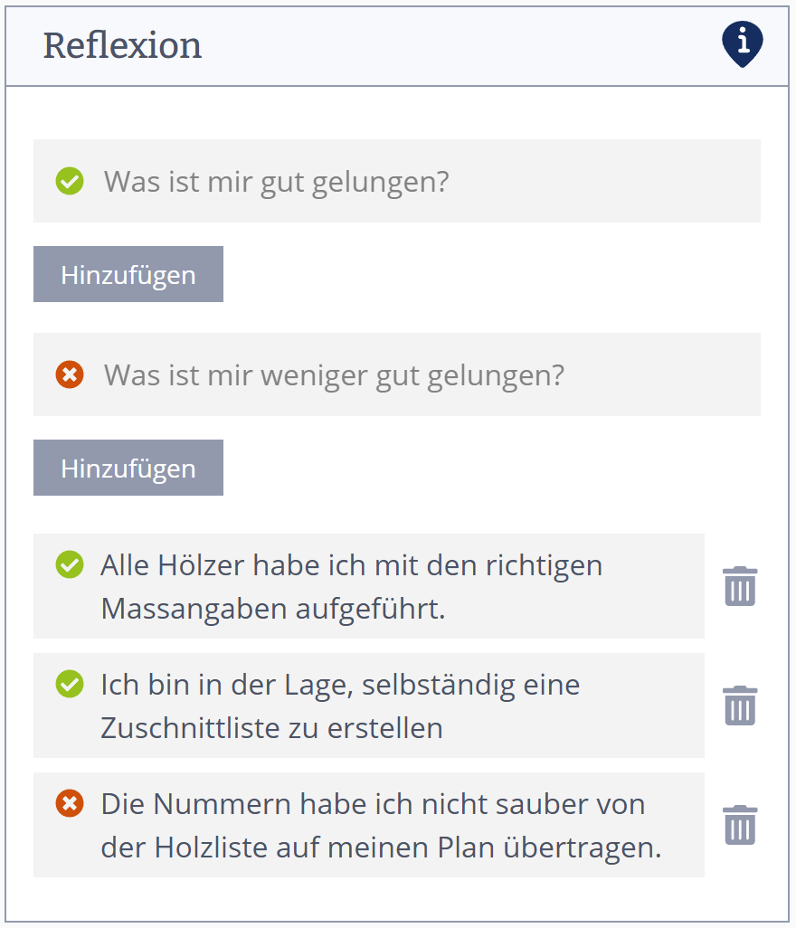
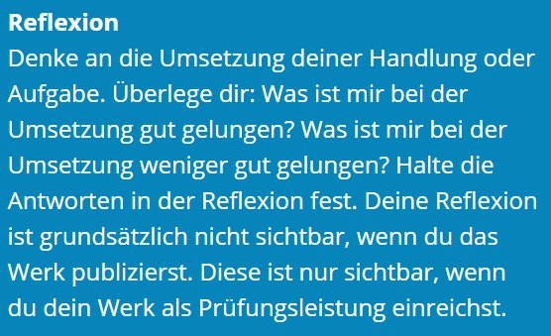
Reflexion

Slide 35
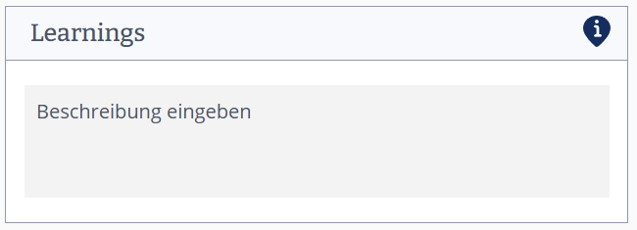
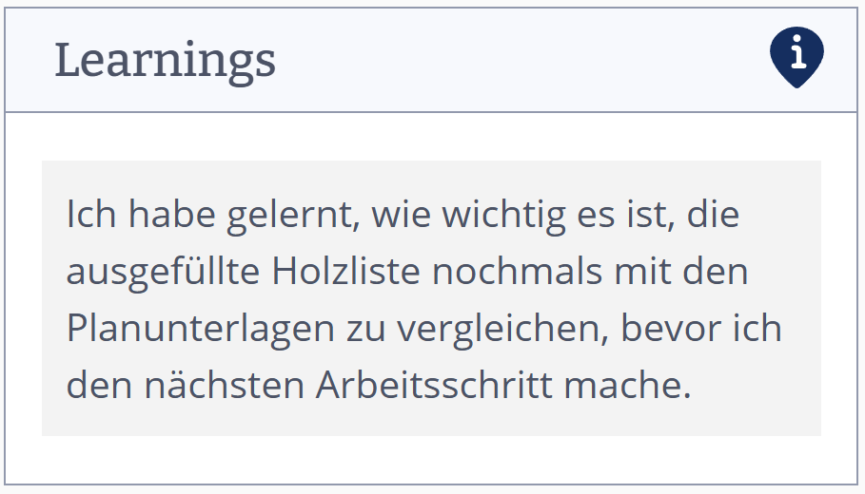
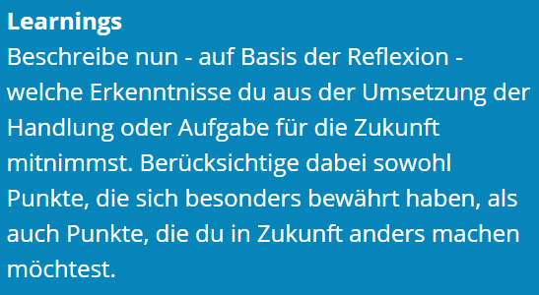
Learnings

Slide 36
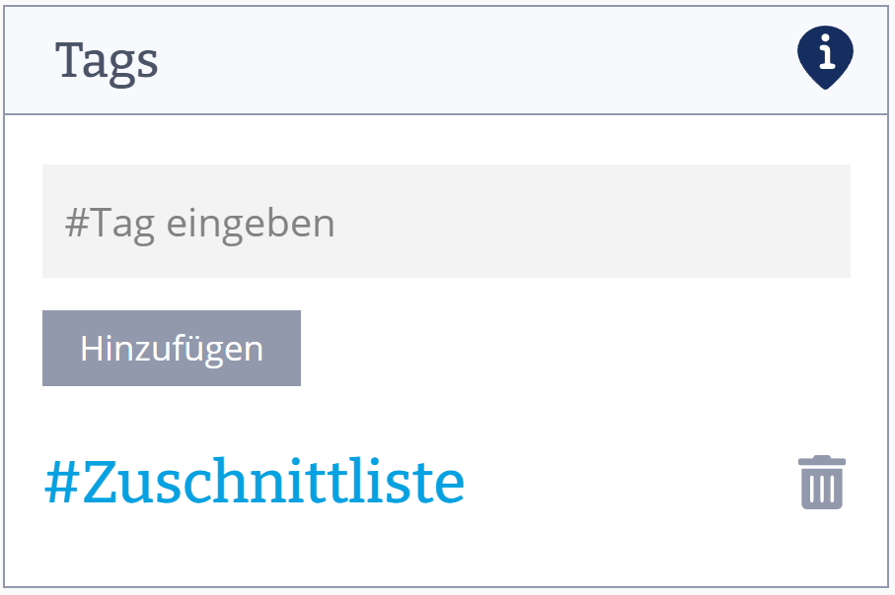
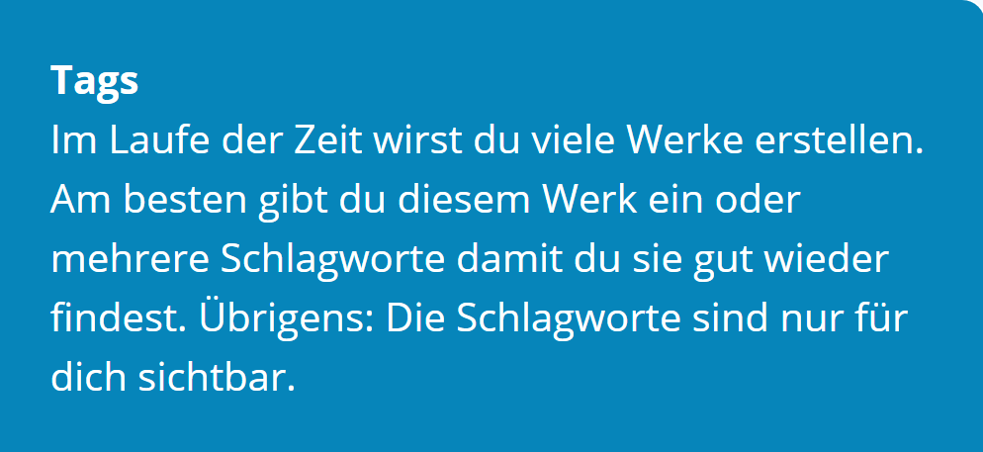
Tags

Slide 37
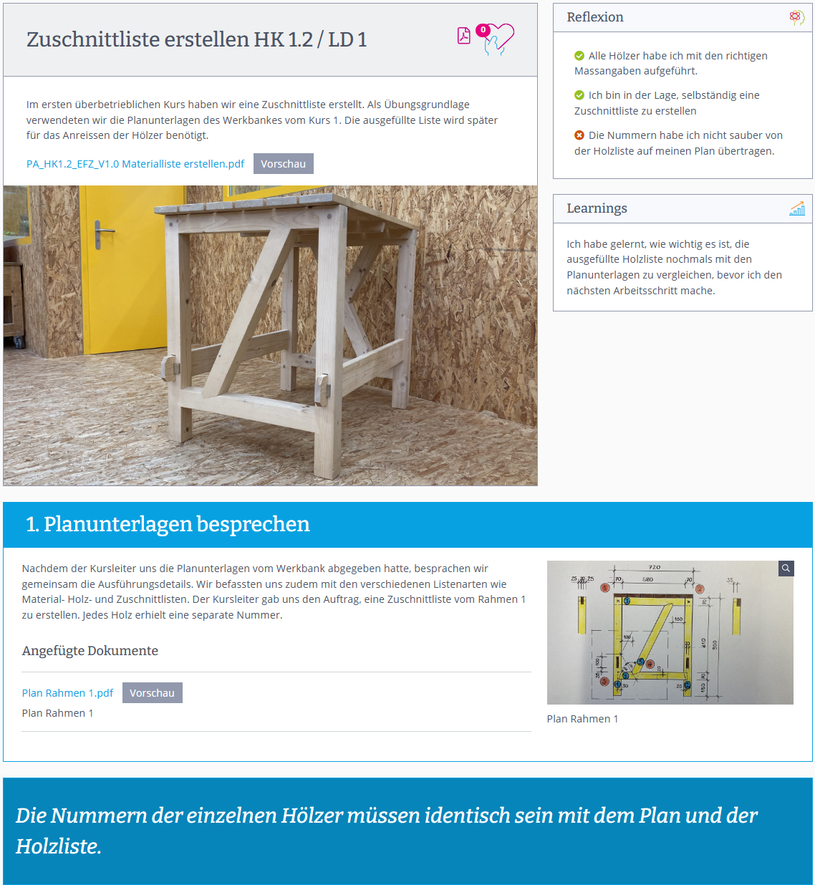
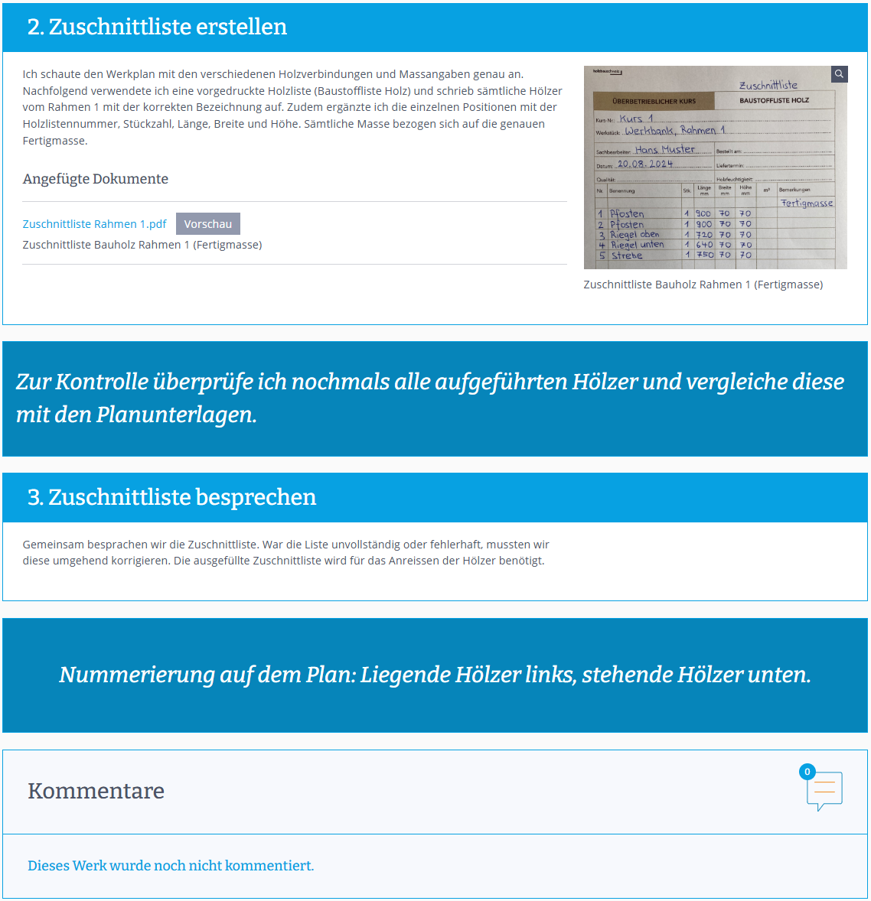
Werk speichern / Vorschau anzeigen
Nun können sie ihr Werk speichern und in der Vorschau ansehen

Slide 38
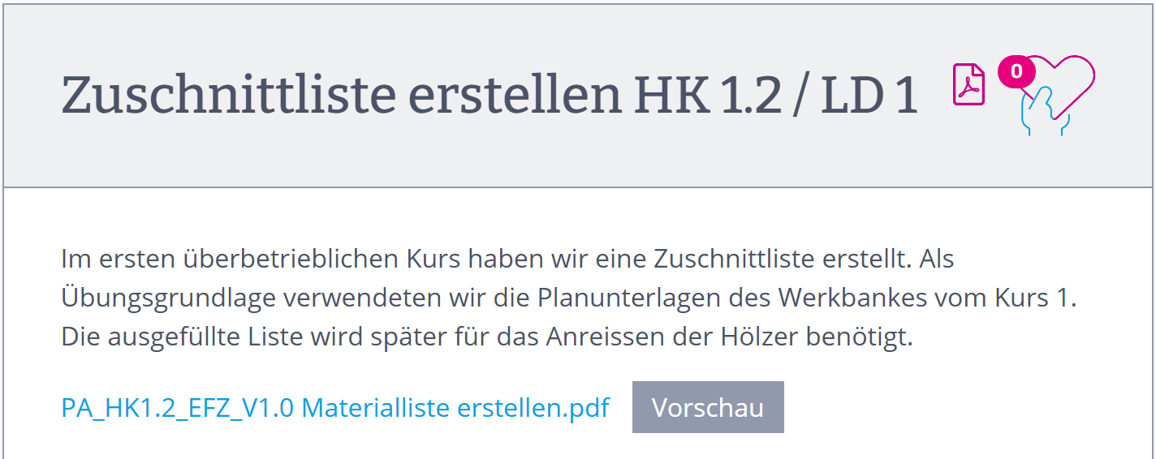
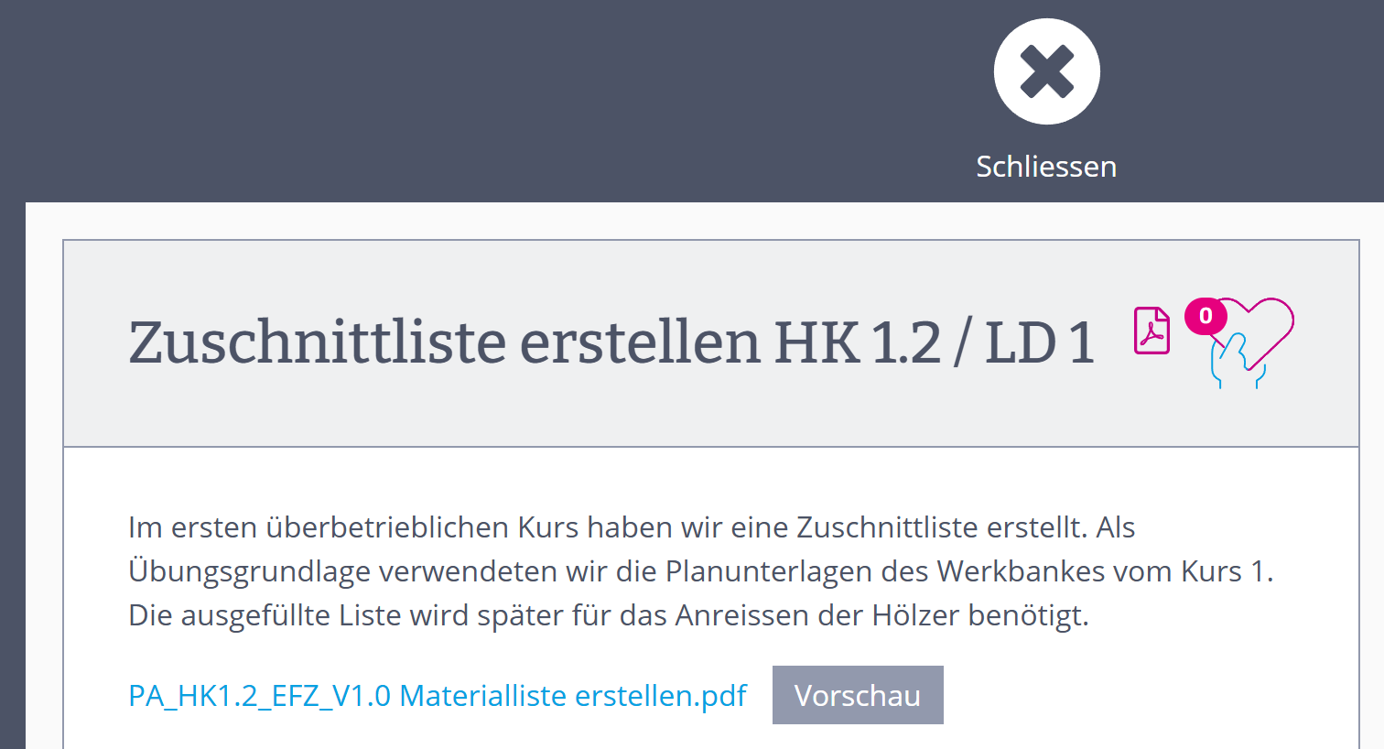
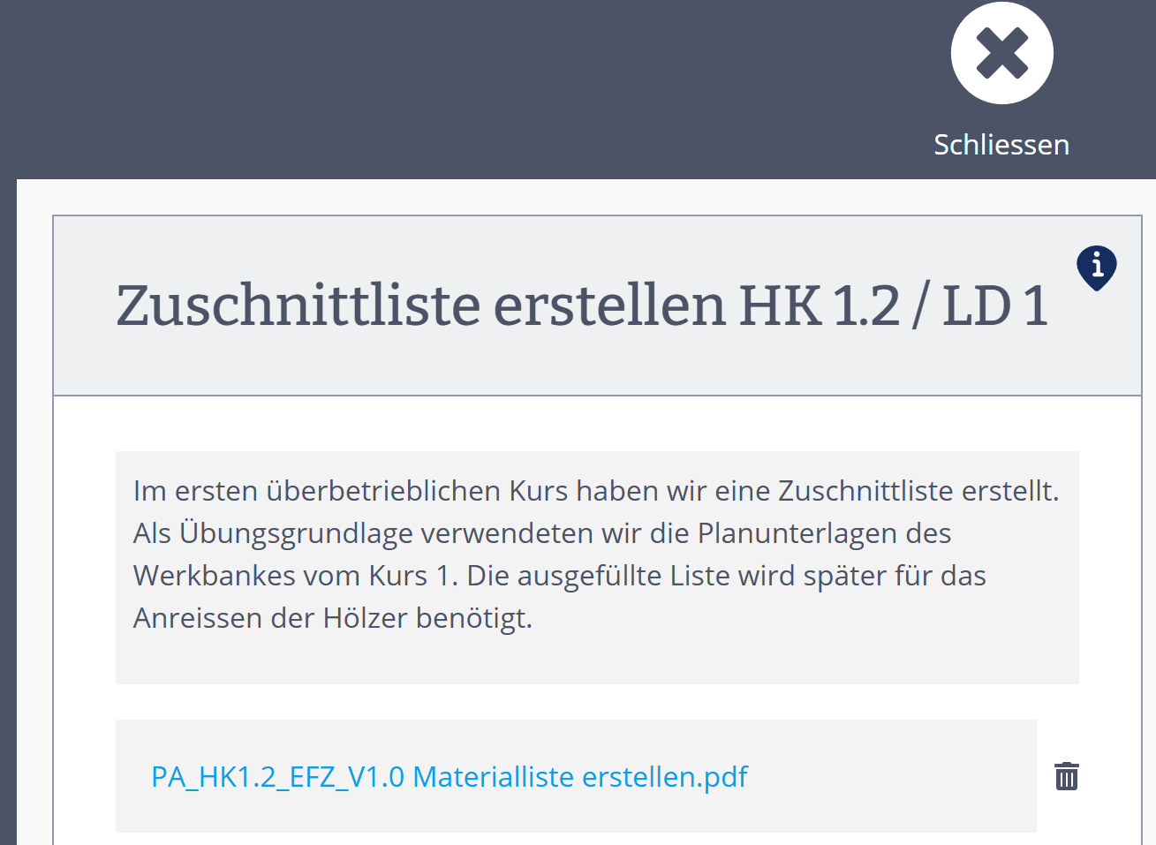
PDF erstellen und abspeichern
Wenn sie auf «Vorschau anzeigen» klicken, können sie ein PDF vom erstellten Werk generieren

Slide 39
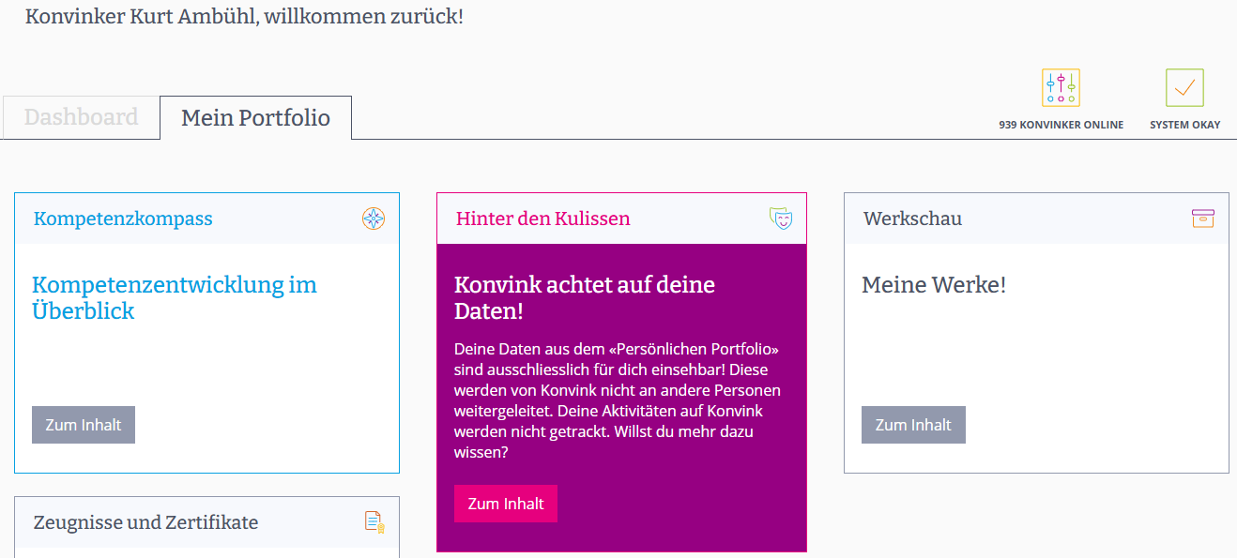
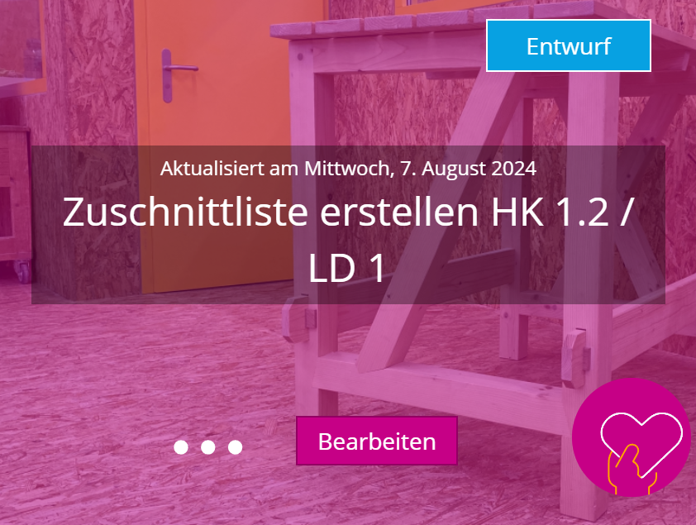
Erstellte Werke
Ihr Werk ist in ihrem «Konvink-Konto» gespeichert, auf ihrem Portfolio unter «Meine Werke!» finden sie dies

Slide 40
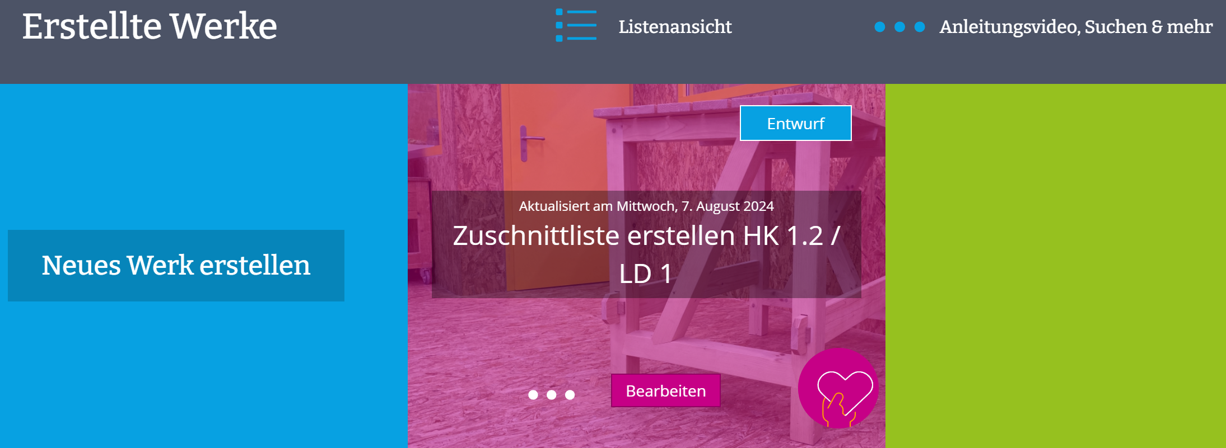
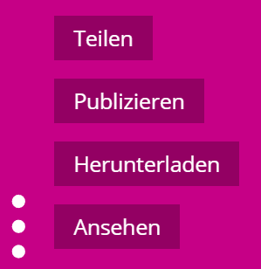
Erstellte Werke
Button «Bearbeiten»: Sie können auf Ihr Werk zurück
Button «…»: Sie kommen auf eine neue Seite mit verschiedenen Auswahlkriterien

Slide 41
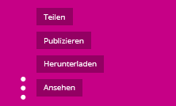
Werk Teilen
Teilen sie ihr Werk mit ihrem Berufsbildner / Lehrer / Kursleiter
Notes:
Werk Teilen
«Teilen»
Name + E-Mail Adresse in Maske ergänzen
«Teilen»
Gewählte Person erhält Link zu deinem Werk
Person kann «Werk ansehen» (kein Konvink-Konto erforderlich)
Werk erscheint als Vorschau
Kommentar kann bei der Vorschau ganz unten eingegeben werden
Durch «Publizieren» wird der Kommentar in der Vorschau erfasst
Lernender findet unter «Ansehen» die erhaltenen Kommentare ganz unten in der Vorschau
Es können mehrere Kommentare durch verschiedene Personen hinterlassen werden

Slide 42
Werk Publizieren
Publizieren sie ihr Werk in einer Organisation, z.B. Holzbau Schweiz
Nach Publizieren kann das Werk nicht mehr bearbeitet werden!

Slide 43
Praxisauftrag erledigt
Notes:
Praxisauftrag als erledigt dokumentieren und Werk verlinken

Slide 44
Listenansicht

Slide 45
Fragen …….

